Slide 1
画一画
WWW.PPT818.COM

Slide 2
1.认识正比例图象，了解正比例图象的特点。
（重点）
2.能借助图象根据一个量的值找出另一个量的值。
（难点）

Slide 3
判断下面的量是否成正比例。
（1）长方形的宽一定，它的面积和长。
答：是正比例。
（2）每天播种的面积一定，播种的总面积和播
种天数。
答：是正比例。

Slide 4
我们已经知道了正比例的意义，会判断两个相关联的变量是否成正比例，那么我们能否用图形的形式表示两个成正比例的量的变化关系呢？今天这节课，我们一起来画一画。

Slide 5
知识点
认识正比例图像
全班同学去看电影，看电影的人数与所付票费如下表。

Slide 6
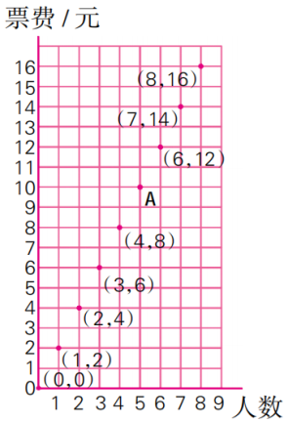
把上表填写完整，并判断看电影的人数与所付票费是否成正比例。

Slide 7
8
10
12
14
16
票费随着人数的增加而增减，且票费与人数的比值不变，所以看电影的人数与所付费成正比例。

Slide 8
这个图表的横轴表示什么？纵轴呢？
横轴表示人数，纵轴表示票费。

Slide 9
根据上表，可以描出右图中的点，说说（2，4）
是如何得到的，（8，16）呢？
（1）横轴上找到表示人数2的点，在纵轴上找
到表示票费4的点，过两点分别作横、纵
轴的垂线，两条垂线的交点就是所要找的
点，即点（2，4）表示2人的票费是4元。
（2）在横轴上找到表示人数8的点，在纵轴上
找到表示票费16的点，过两点分别作横、
纵轴的垂线，两条垂线的交点就是所要找
的点，即点（8，16）表示8人的票费是16元。

Slide 10
连接图上各点，你发现了什么？
发现：正比例关系的图像是一条
经过原点的直线。
为什么会在同一条线上呢？
因为纵轴上的数是横线上的2倍，每次增加的都一样。

Slide 11
点A是直线上一点，这一点表示什么含义？小明说点（100，200）也在这条直线上，你认为他说得对吗？
因为这个点表示100人看电影的票费是200，纵轴上的数也是横轴上的2倍，所以这个点也在这条直线上，小明说得对。
当一个数固定倍数随另一个数增长时，所绘出的图形是一条直线。

Slide 12
知识提炼
（1）成正比例的两个对应的量表示的各点在同
一条直线上。
（2）从图象中可以直观看到两个量的变化情况。
（3）从图象中可以直接找出与一个量的值相对
应的另一个量的值。
（4）根据正比例关系，可快速判断一个点是不
是在正比例图象上

Slide 13
小试牛刀
填空题
一种文具盒的数量和总价如下表。
这种文具盒的数量和总价成正比例吗？为什么？
成正比例，因为总价和文具盒的数量的比值即文具盒的单价一定。

Slide 14
例 判断：圆的直径一定时，圆的周长与π的关系
可以用正比例图象表示。 （ ）
错误解答：√
错因分析：C＝πd（一定），虽然C和π的比值一定，
但π是一个固定的值，不是变量，因此
C和π不成正比例，就不能用正比例图
象表示两者的关系。
正确解答：×

Slide 15
1、乘船的人数与所付船费如下表。
（选自教材P45 T1）
人数 | 0 | 1 | 2 | 3 | 4 | 5 | 6 | 7 | …
船费/元 | 0 | 5 | 10 | 15 |  |  |  |  | …
20
25
30
35
（1）把上面的表格填完整。
（2）所付船费与乘船人数成正比例吗？
答：成正比例，因为所付船费和人数的比一定。

Slide 16
（3）先根据上表描点，再顺次连接各点，你发
现了什么？
答：发现：所有的点都在一条直线上。
（4）点（8,40）在这条直线上吗？这一点表示
什么含义？
答：点（8,40）在这条直线上，它表示
有8个人乘船时所付船费为40元。

Slide 17
2、在弹性范围内，弹簧伸长的长度与所挂物体
的质量情况如下表。判断弹簧伸长的长度与
所挂物体的质量是否成正比例，并说明理由。
物体质量/kg | 1 | 2 | 3 | 4 | 5 | 6
弹簧伸长的长度/cm | 0.4 | 0.8 | 1.2 | 1.6 | 2 | 2.4
答：成正比例。因为弹簧伸长的长度随所挂的物体质
量的变化而变化，且弹簧伸长的长度与物体质量
的比为定值，所以它们成正比例。
（选自教材P45 T2）

Slide 18
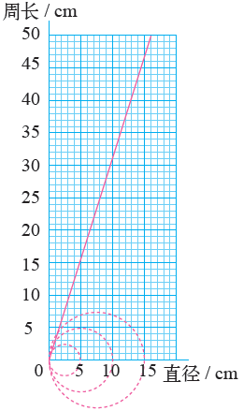
3、回答下列问题。
（选自教材P45T3）
（1）圆的周长与直径成正比例
吗？为什么？
答：成正比例。因为圆的周长随
直径的变化而变化，且周长
与对应直径的比值不变，所
以圆的周长与直径成正比例。

Slide 19
（2）根据右图，先估计圆的周
长，再实际计算。（π取3.14）
16
①直径为5cm的圆的周长约______cm，
计算结果为______cm。
15.7
②直径为15cm的圆的周长约_____cm，
计算结果为_____cm。
47
47.1

Slide 20
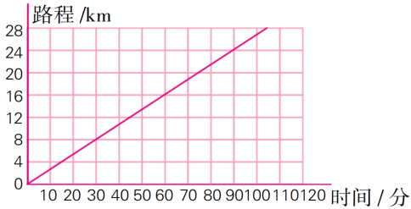
4、小亮周末骑车去公园游玩，下面的图象表示他
骑车的路程和时间的关系。

Slide 21
（1）小亮骑车行驶的路程和时间成正比例吗？为
什么？
答：成正比例，因为小亮骑车行驶的路程和时
间的比值即速度一定。
（2）利用图象估计，小亮20分大约行了多少千米？
行20 km大约用了多少分？
16
答：小亮20分大约行了 千米。
3

Slide 22
5、参观人数与所付费用如下表。
(1)把下表填写完整：
400
500
(2)参观人数与所付费用成正比例吗？为什么？
成正比例，因为所付费用与参观人数的比值一定。

Slide 23
这节课你们都学会了哪些知识？
（1）成正比例的两个对应的量表示的各点在同
一条直线上。
（2）从图象中可以直观看到两个量的变化情况。
（3）从图象中可以直接找出与一个量的值相对
应的另一个量的值。
（4）根据正比例关系，可快速判断一个点是不
是在正比例图象上

Slide 24
作业1：完成教材相关练习题。
作业2：完成对应的练习题。

